Slide 1
Эволюция носителей данных
Мхитарян Серей

Slide 2
Аналоговое прошлое
Первым носителем информации стали глиняные таблички, которые позволяли не только получать, но и обрабатывать информацию. За тысячи лет концепция хранения передачи данных практически не изменилась.
Емкость данного носителя зависит от размеров самого холста, давайте за стандарт возьмем лист формата А4, который в среднем умещает до 1800 символов.
В таком случае одна сторона листа может уместить :
V = n * I = 1800 * 1 байт = 1800 байт = 1.76 кбайт

Slide 3
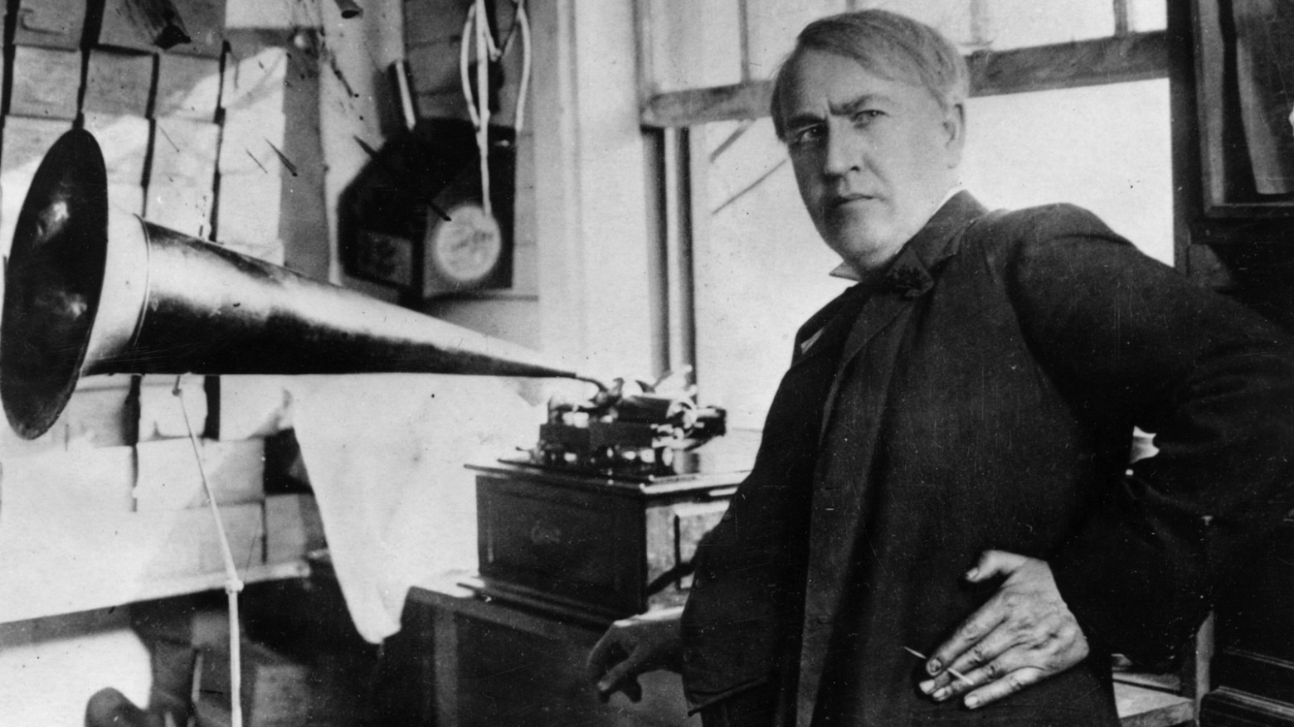
Индустриальный скачок
Изобретение фонографа Томасом Эдисоном породило существование сначала цилиндров, с нанесенными на них бороздами, а в скором и пластинок — первых прообразов оптических дисков.
Холстом в таком случае выступала виниловая пластинка, а запись происходила посредством резца, который вырезал канавки на пластинке, реагируя на внешние вибрации. Таким образом информация записывалась, и могла считываться.
За минимальную глубину звука возьмем 16 бит. Дискретность колебаний возьмем за 44.1 кГц
Томас Эдисон
V = f * I = 44100 Герц * 16 бит = 705600 бит/сек / 8 = 8820 байт/сек / 1024 = 86.13 кбайт/сек
Vv = V * t = 86.13 кбайт/сек * 60 сек * 30 = 155034 кбайт / 1024 = 151.40 мбайт

Slide 4
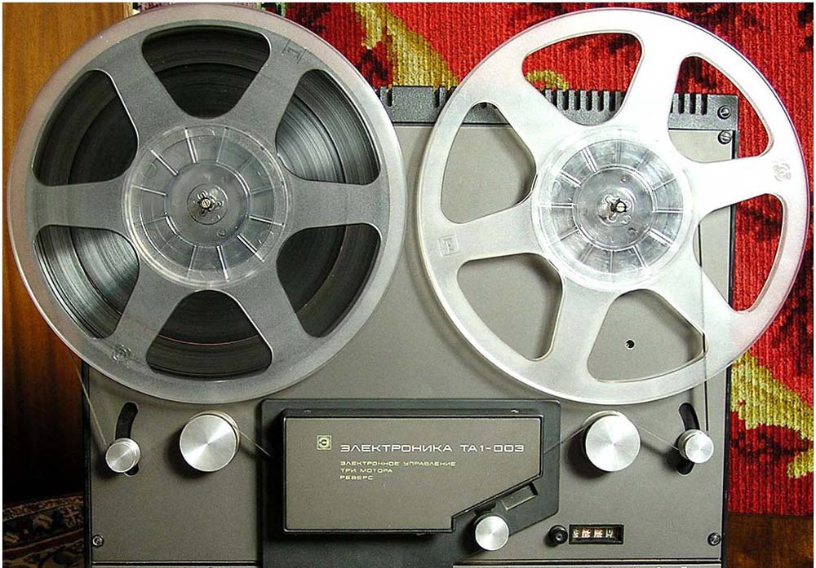
Магнитная лента
Одним из наиболее широко используемых форматов стала лента, состоящая из гибкой основы, на которую наносилась одна из окисей метала (железо, хром, кобальт). Ширина ленты, использующаяся в бытовых аудио магнитофонах, обычно была одно дюймовая (2.54 см), толщина ленты начиналась от 10 мкм, что касается протяженности ленты, то она существенно варьировалась в разных мотках и чаще всего составляла от сотен метров до тысячи. Для примера на бобину диаметром в 30 см могло вместится около 1000 м ленты.
В квадратном сантиметре подобного носителя разместится: Vo = V / ( S * n ) = 86.13 кбайт/сек / ( 2.54 см * 1 см * 19 ) = 1.78 Kбайт/см2 Общий объем катушки с 1000 метрами пленки: Vh = V * t = 86.13 кбайт/сек * 60 сек * 90 = 465102 кбайт / 1024 = 454.20 Мбайт

Slide 5
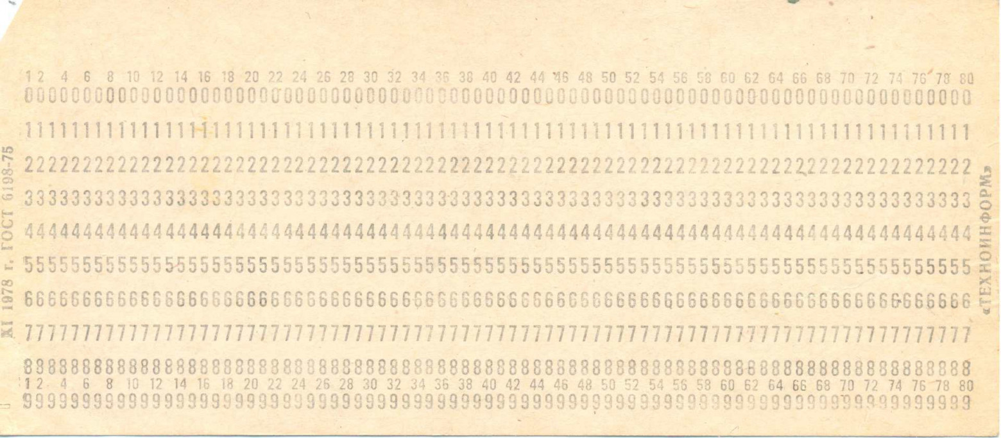
Перфокарта
Перфокарты стали, пожалуй, первой ступенькой на пути взаимодействия ЭВМ и человека. Такое общение длилось довольно долго, порою даже сейчас этот носитель можно встретить в специфических НИИ раскиданных на просторах СНГ.
Одним из самых распространенных форматом перфокарт, был формат IBM введен еще в 1928 году. Этот формат стал базовым и для советской промышлености. Габариты такой перфокарты по ГОСТу составляли 18.74 х 8.25 см. Вмещалось на перфокарту не более 80 байт, на 1 см2 приходилось всего 0.52 байта. В таком исчислении, для примера, 1 Гигабайт данных был бы равен примерно 861.52 Гектарам перфокарт, а вес одного такого Гигабайта составлял чуть менее 22 тонн.

Slide 6
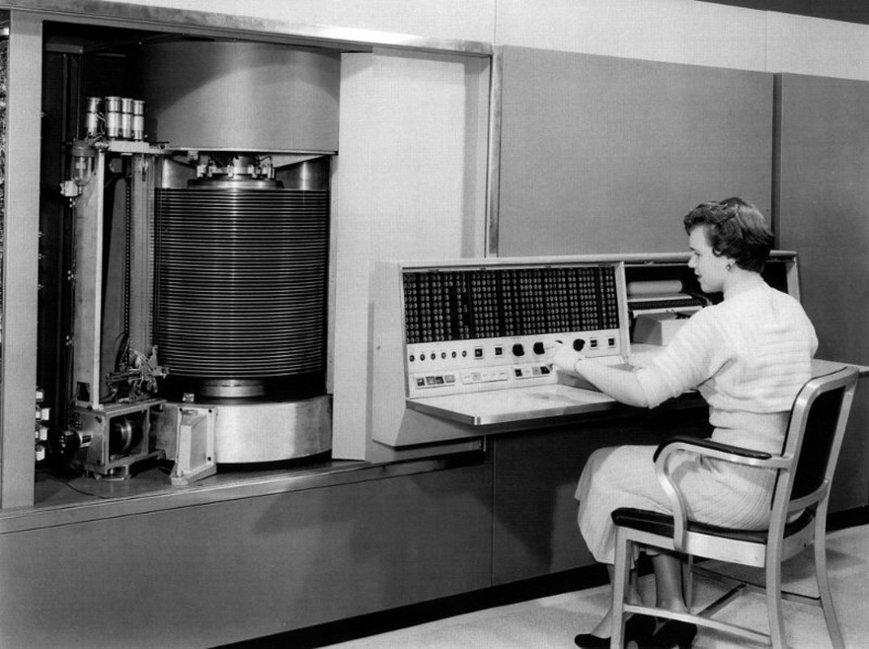
Винчестер
Первый винчестер был представлен компанией IBM в 1956 году, модель IBM 350 шла в комплекте с первым массовым компьютером компании. Общий вес такого «жесткого диска» составлял 971 кг. По габаритам он был сродни шкафу. Располагалось в нем 50 дисков, диаметр которых составлял 61 см. Общий объем информации, который мог разместиться на этом «винчестере» равнялся скромным 3.5 мегабайтам. Последние поколения винчестеров уже отличались существенной компактностью и объемом памяти

Slide 7
Оптические диски
Технология процесса нанесения и считывания информации весьма проста. На зеркальной поверхности диска выжигаются углубления, которые при считке информации, оптическим способом, однозначно регистрируются как 1 / 0.
Технология оптических носителей также процветает и в нашем 2015 году. Технология известная нам как Blu-ray disc с четырех слойной записью вмещает на своей поверхности около 111.7 Гигабайт данных, при своей не слишком высокой цене, являясь идеальными носителями для весьма «емких» фильмов повышенной разрешающей способности с глубокой передачей цветов.

Slide 8
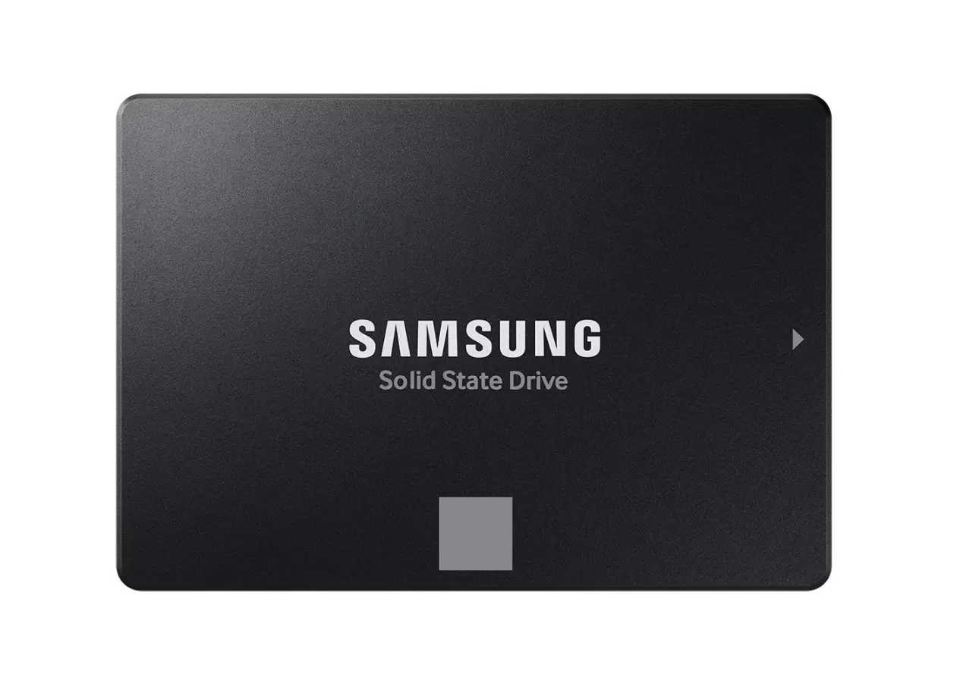
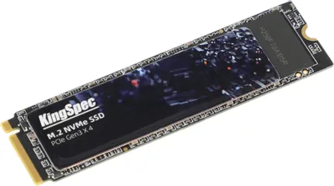
SSD
SSD (Solid State Drive) состоит из нескольких основных компонентов: контроллера, памяти, прошивки и корпуса. Контроллер отвечает за управление всеми операциями с данными, памятью и интерфейсом подключения. Память состоит из ячеек, которые хранят информацию. Прошивка - это программное обеспечение, которое управляет работой SSD и обеспечивает взаимодействие с операционной системой. Корпус защищает компоненты SSD от внешних воздействий.

